Slide 1
KHỞI ĐỘNG

Slide 2
LUYỆN TỪ

Slide 3
3. Tìm 2-3 từ ngữ:
a. Có tiếng chăm M: chăm sóc
b. Có tiếng thương M: thương yêu
chăm
chăm sóc
chăm lo
chăm bón
chăm bẵm

Slide 4
3. Tìm 2-3 từ ngữ:
a. Có tiếng chăm M: chăm sóc
b. Có tiếng thương M: thương yêu
thương
thương yêu
thương mến
tình thương
thương xót

Slide 5
LUYỆN CÂU

Slide 6
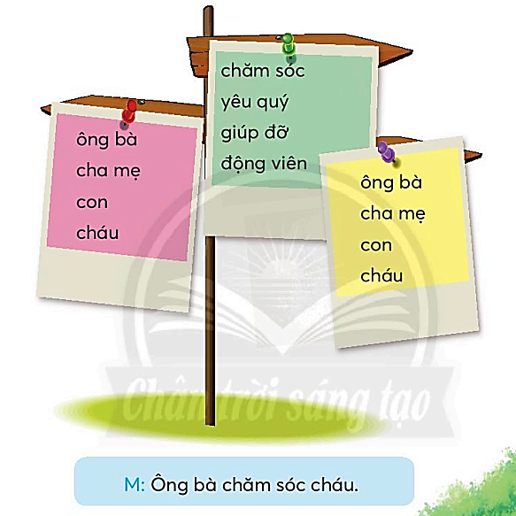
4. Thực hiện các yêu cầu dưới đây.
a) Chọn ở mỗi nhóm một từ để xếp thành câu.
Cha mẹ yêu quý con.
Con giúp đỡ cha mẹ.
Cháu động viên ông bà.
Cháu chăm sóc ông bà.

Slide 7
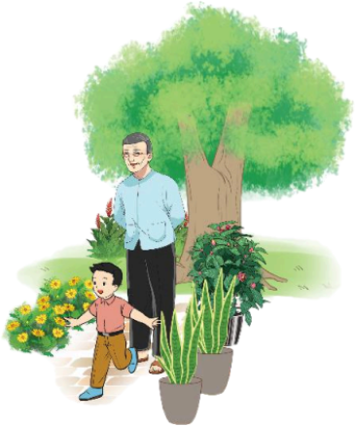
b) Đặt 2 – 3 câu nói về tình cảm của các cháu đối với ông bà.
Em rất yêu ông bà của mình.
Em mong ông bà sống lâu trăm tuổi để vui vầy cùng con cháu.
Bà ngoại là bóng mát luôn che chở cho em.

